Slide 2
Commissariat Général au Développement Durable

Slide 3
Comment répondre à un marché public

Slide 4
Où trouver un appel d’offres
Se préparer à répondre
Le processus de la commande publique et ses étapes
Déposer officiellement une réponse
Créer son compte sur le profil acheteur Maximilien
Les outils pour favoriser la recherche d’opportunité

Slide 5
SOMMAIRE
1. Où trouver un appel d’offres

Slide 6
3 sources d’information possibles
1 - Les profils d’acheteur 3- Les agrégateurs
2 - Les sites de publicité

Slide 7
SOMMAIRE
2. Se préparer à répondre

Slide 8
Gagner du temps
Créer un compte utilisateur sur les différents profils acheteurs et s’exercer à leur utilisation
Préparer et actualiser les informations de candidature dans un DUME réutilisable Assurer une veille en paramétrant des alertes et en consultant les annonces Connaitre les étapes clefs et les obligations

Slide 9
SOMMAIRE
2.1 Analyser le contenu du DCE Dossier de Consultation des Entreprises

Slide 10
Cahier des clauses administratives générales (CCAG) et cahier des clauses techniques générales (CCTG)
Documents contractuels
Acte d’engagement (AE)
Cahier des clauses administratives particulières (CCAP)
Cahier des clauses techniques particulières (CCTP)
Bordereau des prix unitaires (BPU)
Mémoire technique
Règlement de la consultation (RC)
Détail quantitatif estimatif (DQE)
Décomposition des prix globale et forfaitaire (DPGF) / Décomposition du prix forfaitaire (DPF)
Documents non contractuels
Avis d’appel public à concurrence (AAPC) / Avis d’appel à la concurrence (AAC)

Slide 11
SOMMAIRE
2.2 Analyser le besoin de l’acheteur public

Slide 12
Quels sont les objectifs du projet?
Quelles sont les contraintes techniques, financières et règlementaires?
Quels sont les critères de sélection de l’acheteur?
Lorsque vous identifiez un appel d’offres qui correspond à votre domaine d’activité, il est essentiel de bien comprendre les besoins de l’acheteur, d’analyser le cahier des charges et les spécifications techniques.

Slide 13
SOMMAIRE
2.3 Comment répondre efficacement à un appel d’offres

Slide 14
Lorsque vous répondez à un appel d’offres, il est essentiel de consacrer du temps et des ressources à l’élaboration d’une offre solide et compétitive.
DécouSverte
Analyse détaillée
Rédaction et chiffrage
Relecture et dépôt
Détection de l’appel d’offres
Décision de répondre ou non
Date limite de réception des offres

Slide 15
1 référent candidature et dépôt du pli
(partie administrative)
1 équipe dédiée pour les différents éléments de l’offre
1 référent technique
Pour une réponse adaptée aux besoins exprimés
1 référent économique
Pour une offre viable financièrement et compétitive
1 référent communication
Pour une réponse organisée

Slide 16
SOMMAIRE
2.4 Candidature et Offre

Slide 17
La candidature décrit votre entreprise et son éligibilité (capacités techniques, professionnelles et financières)
L’acheteur public énumère les éléments de preuves attendus dans le Règlement de la Consultation (RC)
L’offre concerne la proposition spécifique que vous faites pour exécuter le contrat dans le cas où ce dernier vous serait attribué.
C’est une combinaison de votre prix et du mémoire technique.
C’est votre proposition formelle et engageante pour fournir les biens ou services spécifiés

Slide 19
SOMMAIRE
3. Le processus de la commande publique et ses étapes

Slide 20
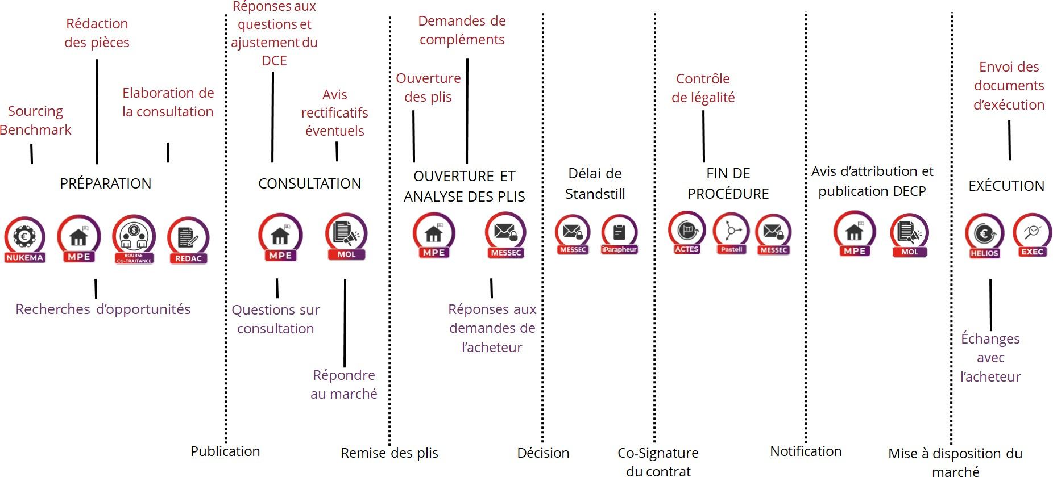
Acheteur public
Candidats

Slide 21
Temps de questions / réponses
puis pause et networking

Slide 22
SOMMAIRE
4. Déposer officiellement une réponse

Slide 23
Tableau de bord d’une consultation sur un profil acheteur
Date limite de remise des offres
Type de procédure
Nombre de lots en cas d’allotissement
Actions possibles
Accéder à la consultation Tester la configuration Ajouter au panier

Slide 24
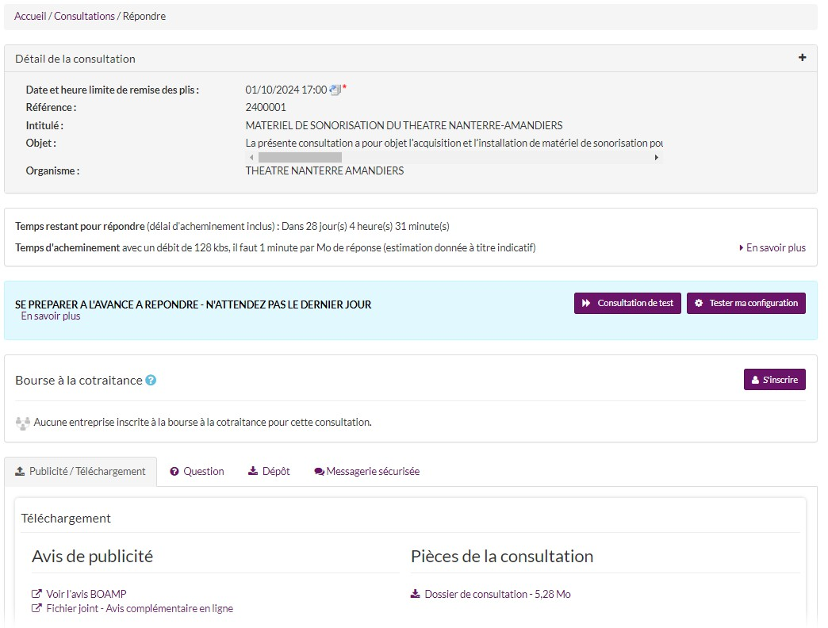
Identification de la procédure
Possibilité de se manifester auprès d’autres entreprises
Accès aux documents de la consultation, à l’espace de réponse, à l’espace permettant de déposer des questions
Support de formation - Comprendre la commande publique

Slide 25
Poser une question à l’acheteur public
Déposer son pli
Accès aux documents de la consultation

Slide 26
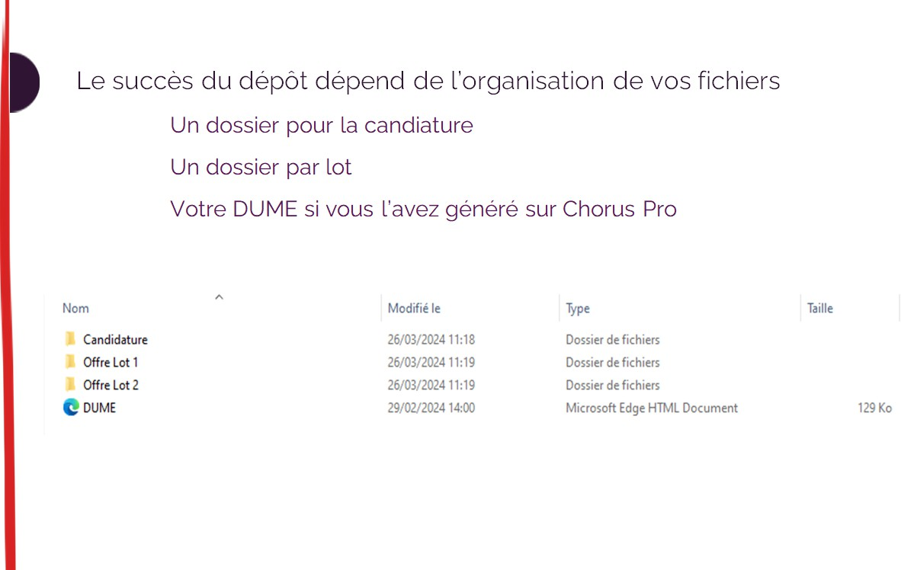

Slide 27
SOMMAIRE
5. Créer son compte sur le profil acheteur Maximilien

Slide 28
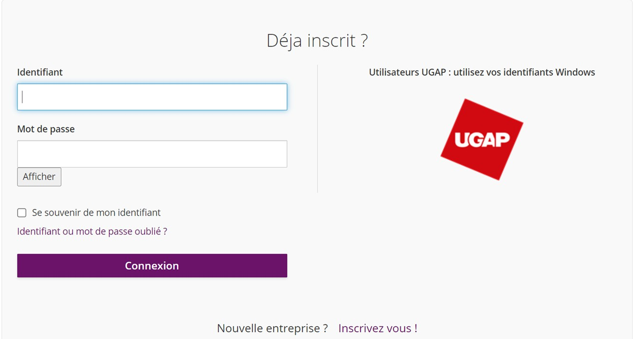

Slide 29
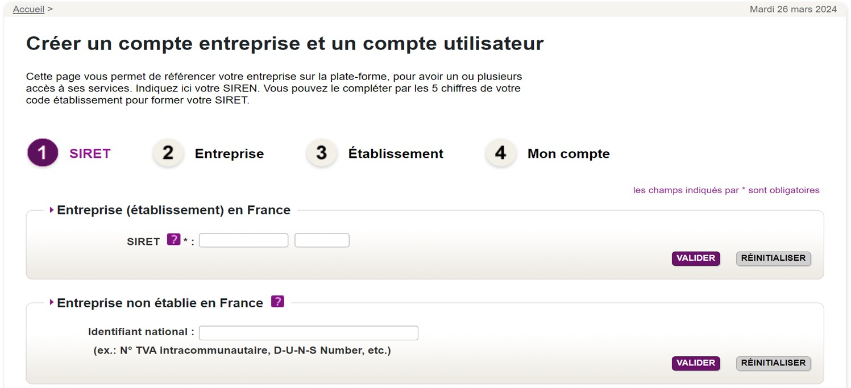
L’inscription du SIRET est obligatoire. Un lien avec l’INSEE permet de récupérer la dénomination sociale et l’adresse de l’entreprise de façon automatique, à l’étape suivante.

Slide 30
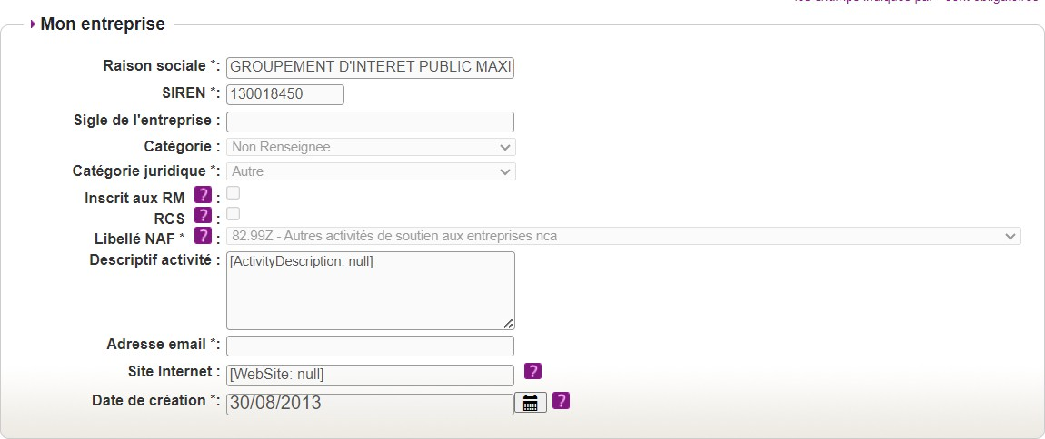

Slide 31
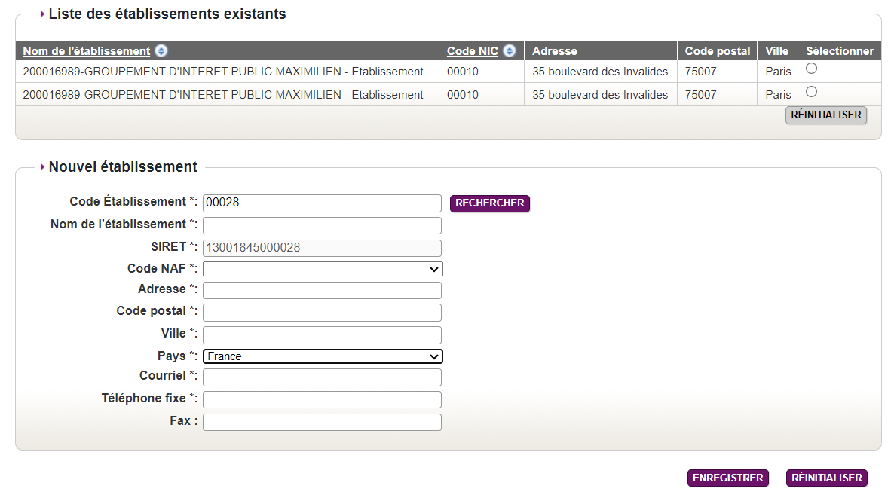
Les établissements connus sont proposés

Slide 32
La dernière étape consiste à créer le compte utilisateur du compte entreprise.
Deux comptes différents ne peuvent pas être rattachés à un même courriel.

Slide 33
SOMMAIRE
6. Les outils pour favoriser la recherche d’opportunité

Slide 35
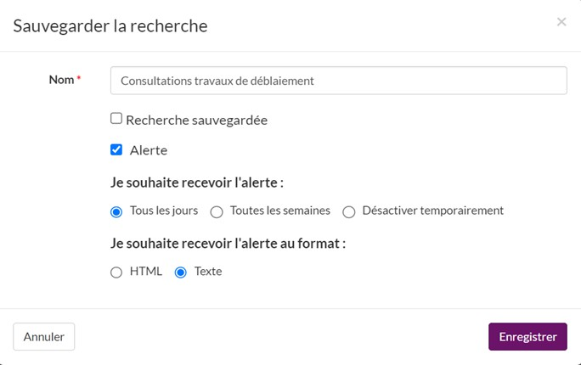
Il est possible de paramétrer des alertes sur l’ensemble des consultations publiées répondant aux filtres de recherche indiqués

Slide 36
Le groupement momentané d’entreprises et la sous- traitance
sont des possibilités offertes afin de candidater sur des appels d’offres pour lesquels on ne peut satisfaire seul aux besoins exprimés par l’acheteur
Pour chaque consultation du profil acheteur Maximilien, une bourse à la cotraitance est disponible afin de trouver d’éventuels partenaires

Slide 37
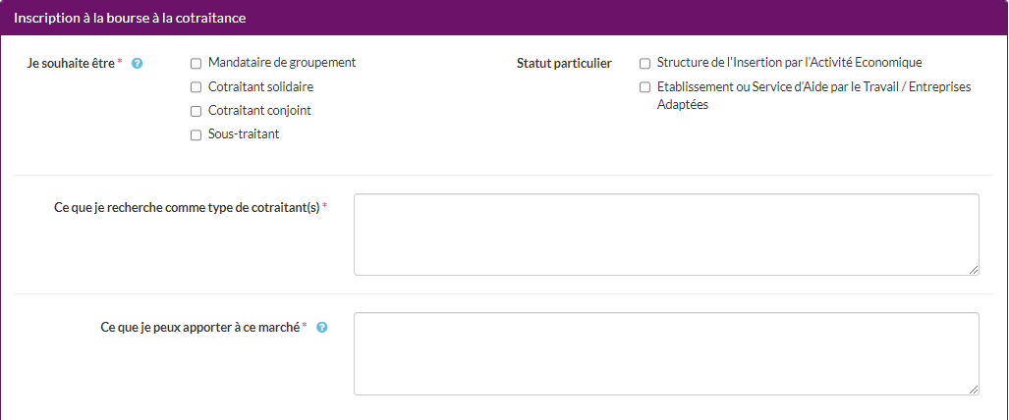

Slide 38
Dernière MAJ : ../../....

Slide 39
Merci pour votre écoute !
N’hésitez pas si vous avez des questions
Commissariat Général au Développement Durable

